Slide 1
Hvordan omlægger man 90 køkkener i 12 kommuner? Trine Ring –Meyers Madhus
Fonden for økologisk landbrug

Slide 2
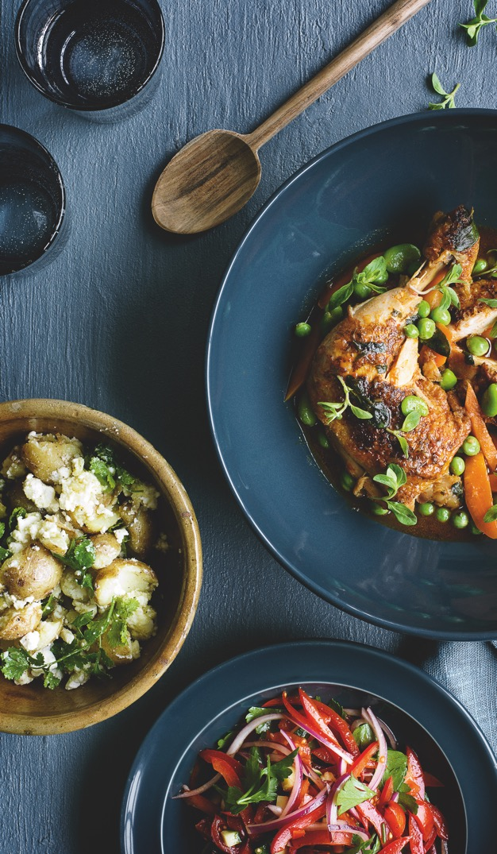
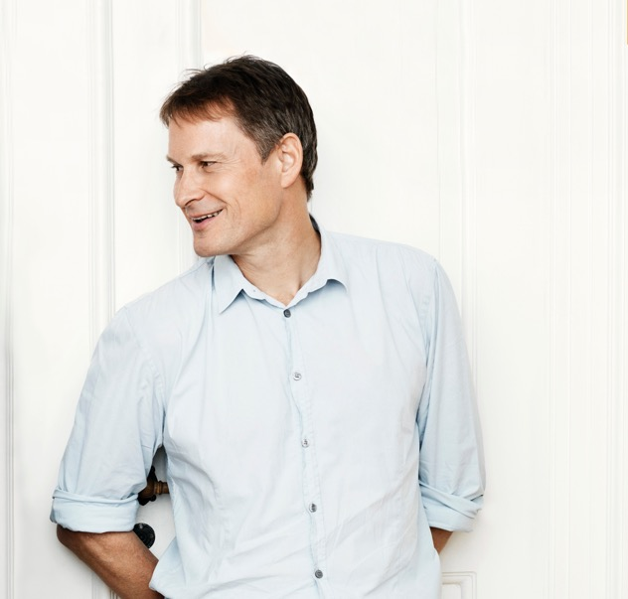
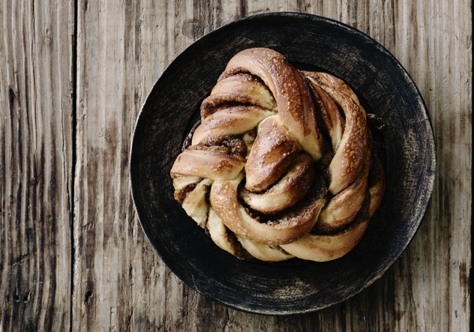

Slide 3
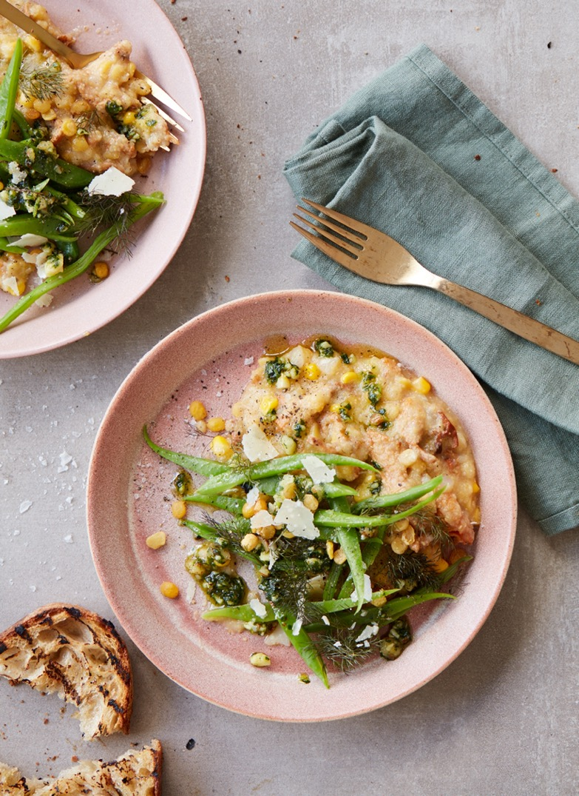
AGENDA
Om Meyers
Bæredygtig omstilling – vores tilgang
Økologi & Madglæde – samarbejde med 12 danske kommuner
Desuden – om sociale projekter og bælgfrugter

Slide 4
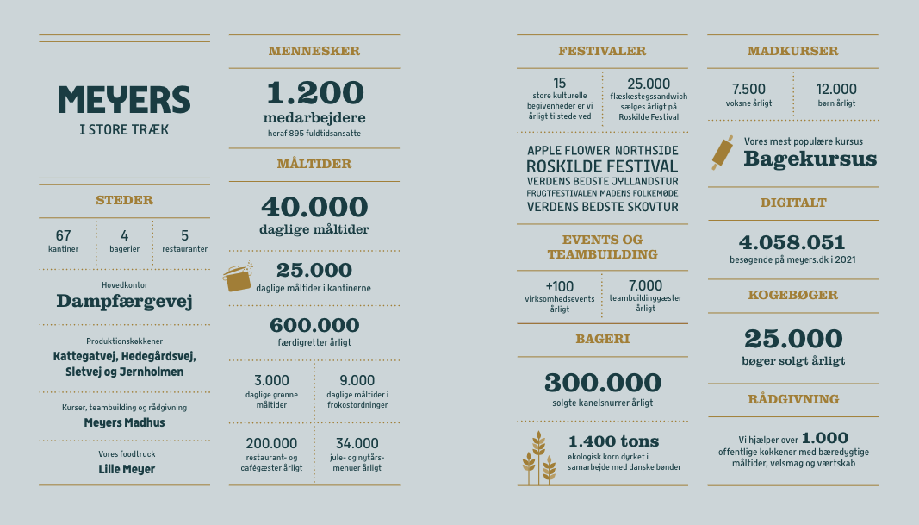

Slide 5
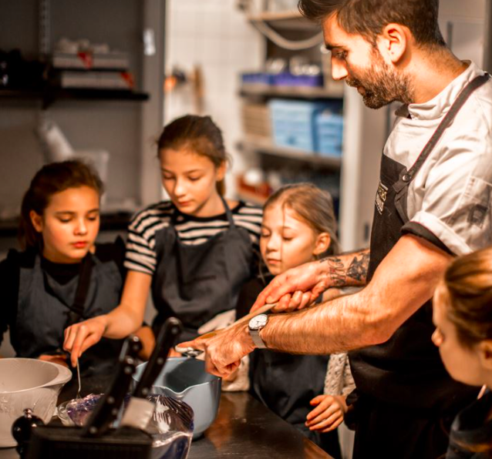
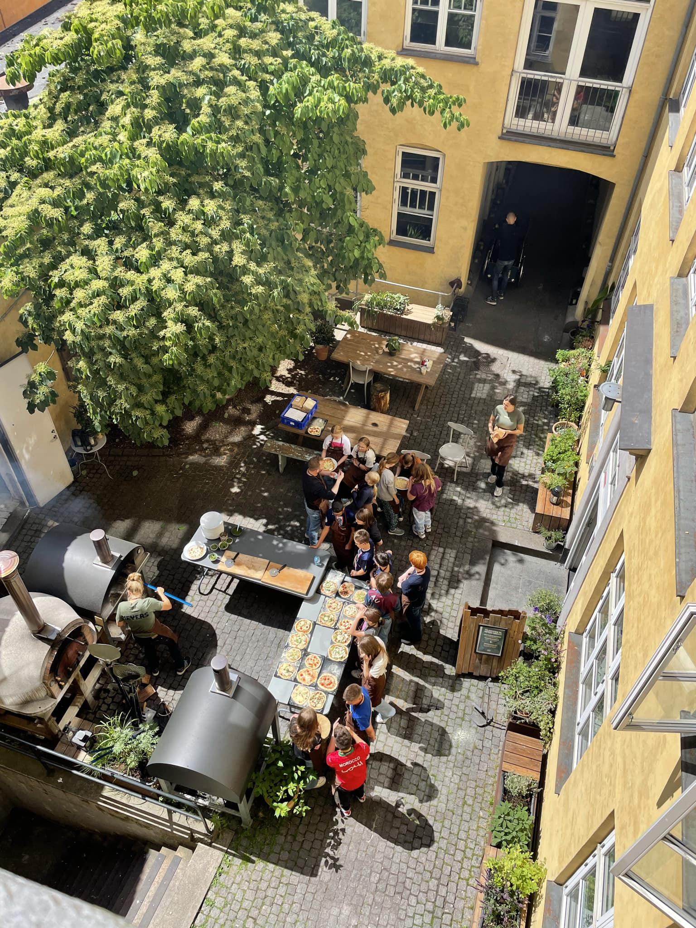
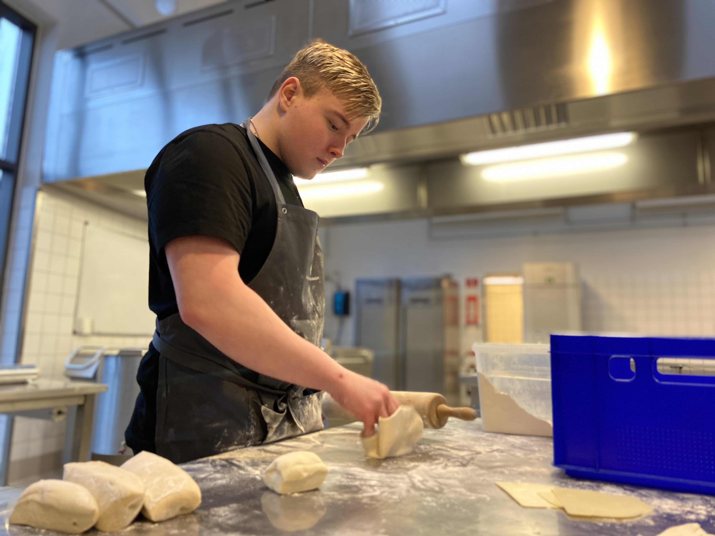
KORT OM MADHUSET
Rådgivning og kurser i velsmag og bæredygtighed i 1027 køkkener i Københavns Kommune
900 klimavenlige opskrifter til offentlige køkkener
Rådgivning af 12 kommuner landet over i bæredygtig omstilling
1 ny bog hvert år – 20 udgivelser – 25.000 solgte eksemplarer hvert år
10 festivaler, 1 foodtruck og 100.000 solgte festivalmåltider
12.000 børn på kursus i Madhuset hvert år
50-100 udsatte børn og unge hjulpet i job og uddannelse hvert år
250 medarbejdere på kursus fra hele Meyers i velsmag og bæredygtighed
7.000 voksne på madkurser hvert år
6.000 teambuildinggæster hvert år

Slide 6
BÆREDYGTIG OMSTILLING VORES TILGANG
MEYERS

Slide 7
Mad er den største enkeltstående løftestang til at forbedre menneskelig sundhed og miljømæssig bæredygtighed på Jorden.
The EAT Lancet Commission, 2019
SÅDAN ARBEJDER VI MED BÆREDYGTIGHED
BREDT BÆREDYGTIGHEDSBEGREB
AMBITIØS, DATADREVET INDSATS
VELSMAG SOM REDSKAB

Slide 8
BÆREDYGTIG OMSTILLING
I OFFENTLIGE KØKKENER
BØRNS MADDANNELSE
Målet
Velsmagende sund mad
Klimaberegninger og reduktion af Co2 aftryk
Økologiómlægning
Sociale fællesskaber og værtskab
Maddannelse
Mindre madspild
Hvordan
Rådgivningsforløb med fast rådgiver – typisk 6-12 måneder
Kurser og opkvalificering
Opskrifter
Inspiration og kommunikation I forskellige kanaler
Hvem
Primært kommuner – lige pt. 13 kommuner: København, Vejle, Sønderborg, Svendborg m.fl.
10.000 børn og unge er på Modpaamad kurser hvert år – i madhuset og ude på skoler og I børnehaver
Dogme for kurserne er:
Nysgerrighed, madglæde og sanselighed skal være drivkræfter for læring
Velsmag og sundhed er to sider af samme sag
Økologi og bæredygtighed integreret i praksis
Fællesskab og samarbejde
"
JENS HANSEN, VIRKSOMHED

Slide 9
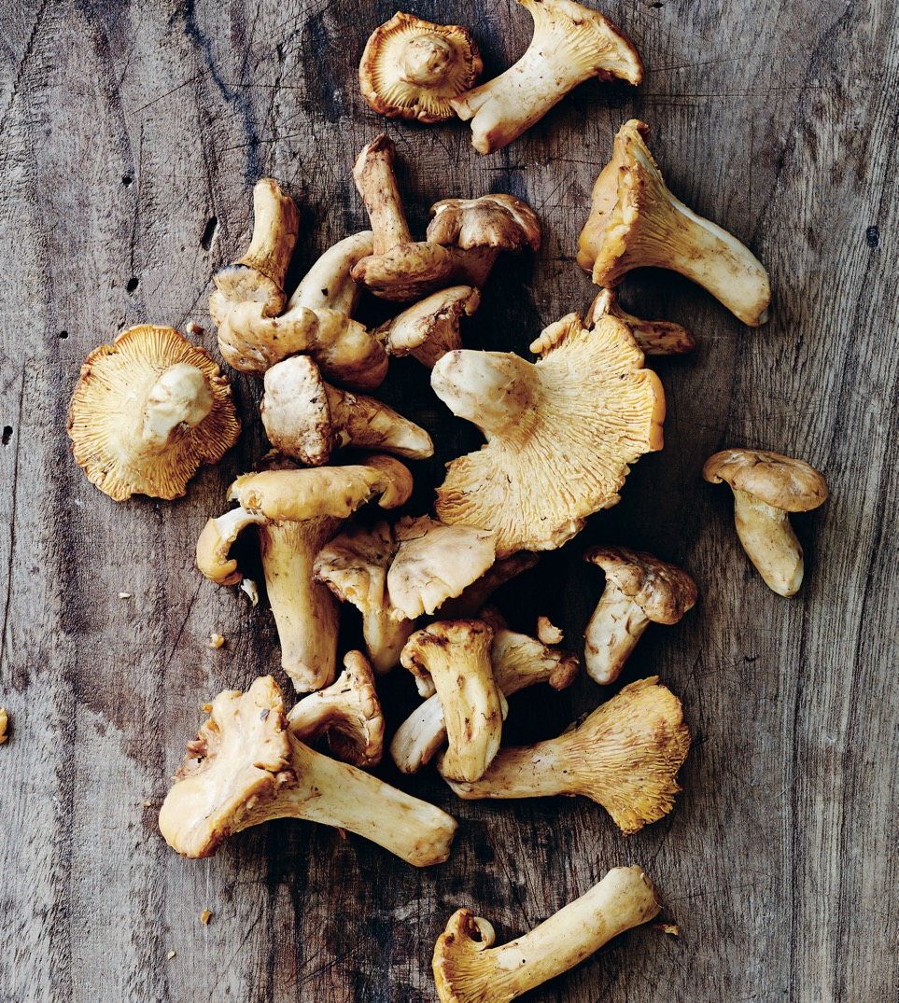
ØKOLOGI & MADGLÆDE

Slide 10
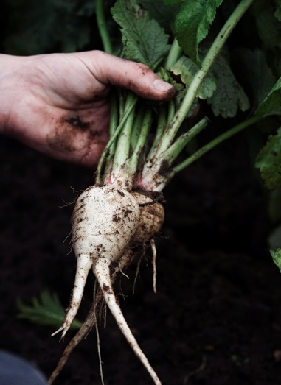
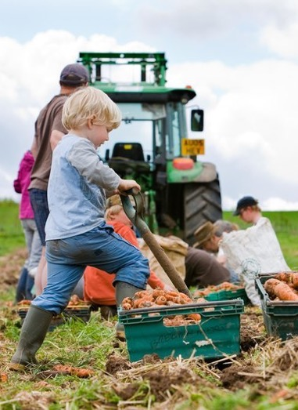
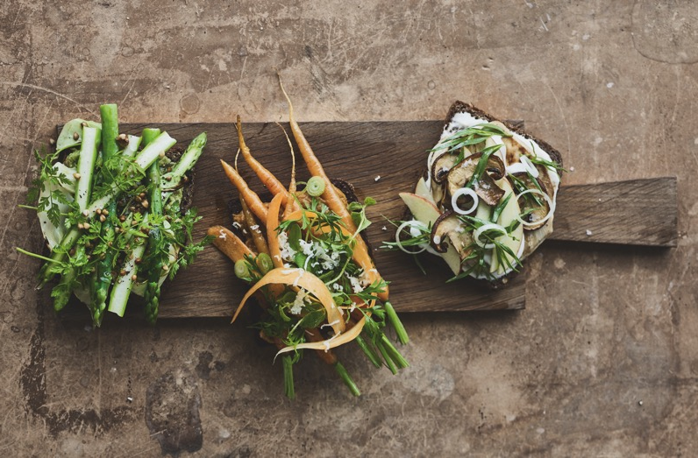
FAKTA
Midler til omstilling fra Fonden for Økologisk Landbrug
Projektet forløber i 2023
90 offentlige køkkener fordelt på 12 kommuner
Erfaringer fra omstillingsprojekt Økologi og madglæde 2022 – 45 køkkener fordelt på 6 kommuner

Slide 11
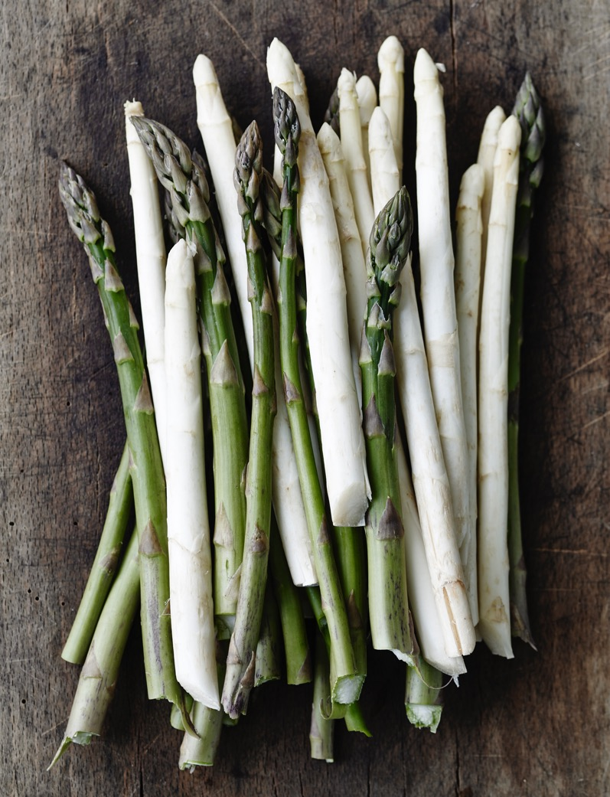
FORMÅL
​Projektet skal sikre en markant økologisk omlægning, hvor også klimavenlige kostråd, høj spisekvalitet og reduktion af madspild indgår i et samlet hele til gavn for miljø, medarbejdere og borgere.

Slide 12
FOKUSOMRÅDER
Økologi
Madfaglighed og kulinarisk kvalitet
Klima og bæredygtighed
Madspild
Tværfagligt samarbejde
Madpædagogik

Slide 13
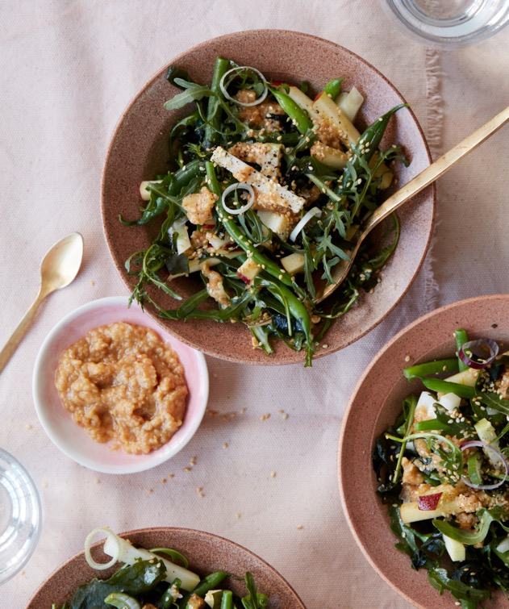
AKTIVITETER OG INDSATSER
Omlægningsworkshop ​
Indkøbsanalyser
Rådgivning i køkken/institution ​
Kurser ​
Ekskursioner og gårdbesøg I samarbejde med LF
Notes:
UDSKIFT BILLEDE ved at højreklikke på det, vælg "Skift billede" og derefter "Fra denne enhed"

Slide 14
VEJEN TIL OMSTILLING
MEYERS

Slide 15
SÅDAN NÅR VI MÅLET
DE VIGTIGSTE VEJE TIL MÅLET
Velsmagende mad
Mere grønt – mindre kød
Mere lyst kød – mindre rødt kød
Mindre madspild
Flere bælgfrugter
Grønt værtskab i kantinerne – de spisende med på rejsen
CENTRALE VÆRKTØJER
Opskriftssystem med klima- og ernæringsdata (Frida, WRI og Concito)
CO2-rapporter
Klima- og ernæringsdata
Kommunikation af maden – ikke det der mangler

Slide 16
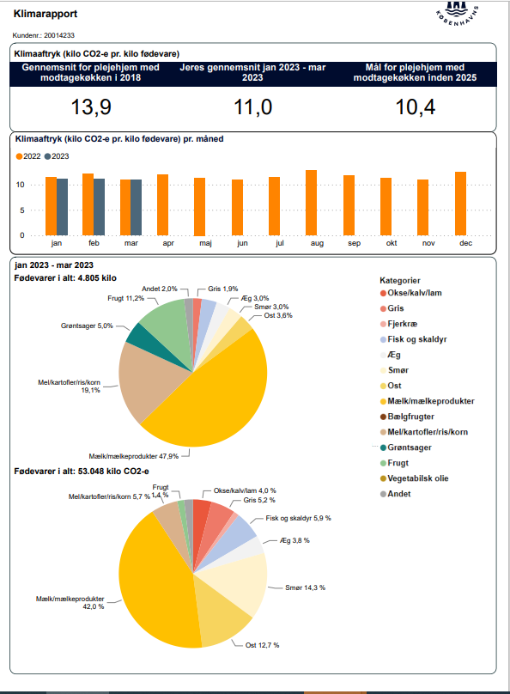

Slide 17
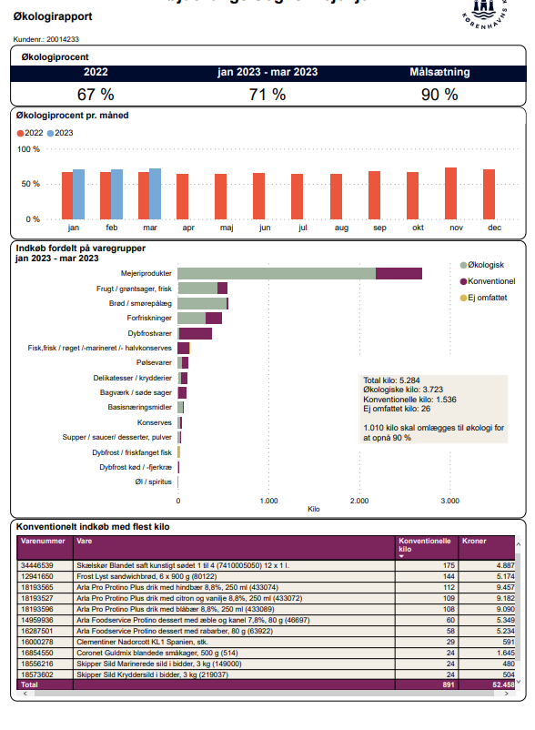

Slide 18
CO2-MÅLING 2018
Råvarer fordelt på kg
Råvarer fordelt på kg CO2e

Slide 19
UDVALGTE RESULTATER
ØKOLOGI OG KLIMA
SØNDERBORG
Fra 0 til 30 %
BRØNDBY
Fra 75 til guld
RKSK
Fra 11 til 22
DATA MED BÆLGFRUGTER
REDUKTION PÅ KØD

Slide 20
Tak
trol@meyers.dk · tlf. 53 55 83 29 · meyers.dk

